Slide 1
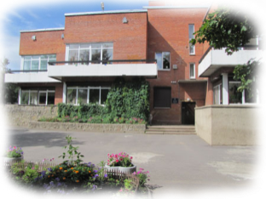
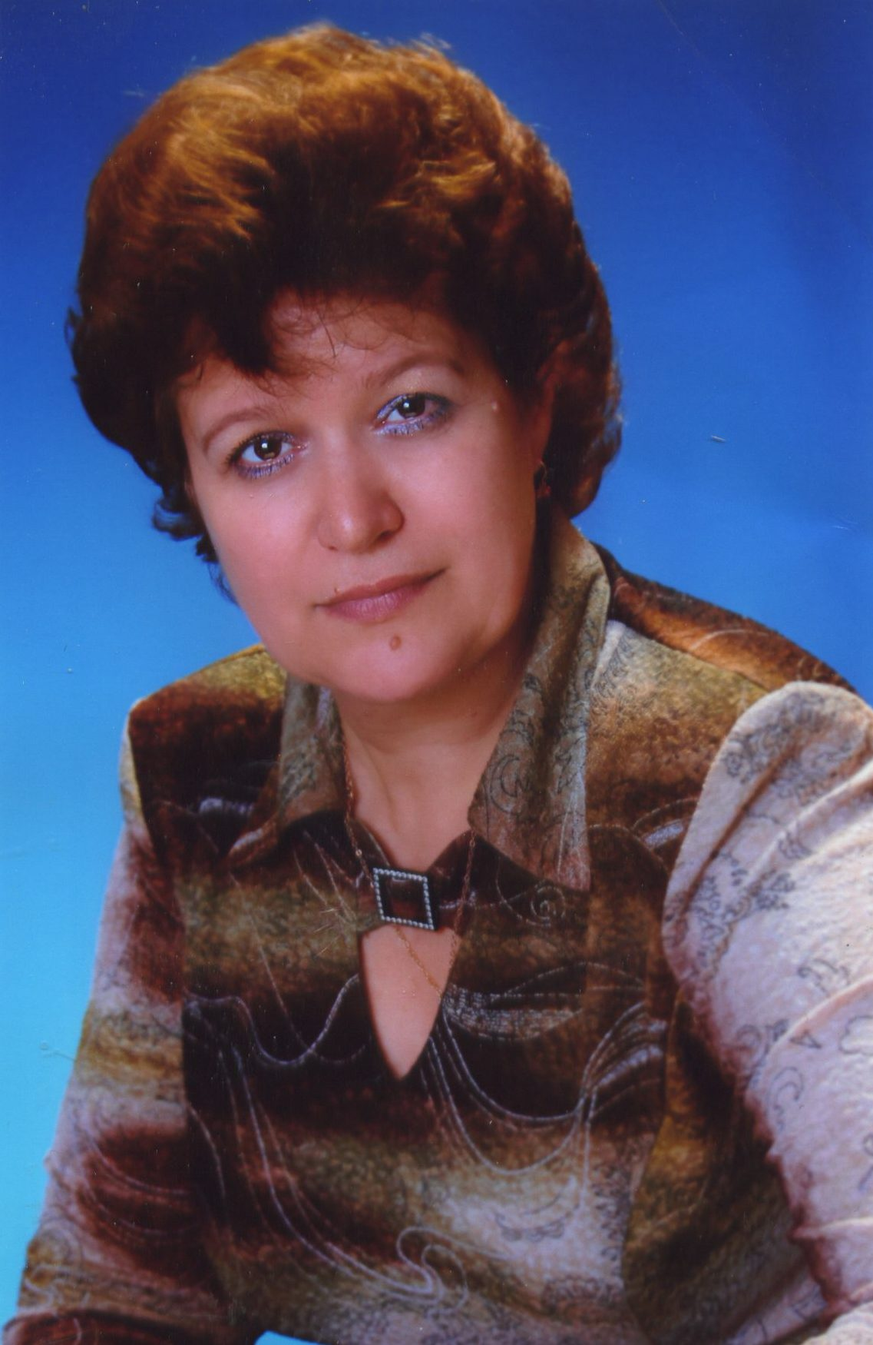
Районный конкурс
"Нравственный подвиг" - 2014

Slide 2
Районный конкурс
"Нравственный подвиг" - 2014
В феврале 2014 года на базе ГБОУ ИМЦ совместно с отделом образования администрации Кронштадтского района Санкт-Петербурга проводился районный конкурс "Нравственный подвиг" - 2014 посвящен 310-летию Кронштадта.
Конкурс направлен на:
выявление позитивного опыта работы педагогов в области гражданско-патриотического нравственного и духовного воспитания;
внедрение форм и методов работы, содействующих развитию личности гражданина России;
изучение возможных форм взаимодействия системы образования и культуры в рамках совместных проектов.
В номинации «Методическая разработка учебного занятия «Кронштадту посвящается…» Грамотой победителя конкурса отмечена методическая разработка занятия «Город, в котором ты живёшь. Кронштадт» воспитателя ГБДОУ № 4 Ворониной Нинель Юрьевны с использованием mimio-технологии.
Подробнее можно ознакомиться на сайте НМЦ: http://kronnmc.ru/page/627

